Slide 1
eNeschopenka 2020 pro zaměstnavatele

Slide 2
eNeschopenka 2020 pro zaměstnavatele
Cíle projektu eNeschopenka
Zjednodušení administrativní náročnosti v procesech dočasné pracovní neschopnosti
Zajištění plošného elektronického příjmu dat od lékařů za účelem snížení administrativy a zrychlení procesu výplaty dávek nemocenského pojištění
Zvýšení uživatelské přívětivosti pro lékaře formou SW podpory pro vyplňování a odesílání
Poskytnutí on-line informace zaměstnavateli o pracovní neschopnosti jeho zaměstnanců

Slide 3
eNeschopenka 2020 pro zaměstnavatele
Legislativa k eNeschopence
Zákony č. 259/2017 Sb. a 164/2019 Sb. , kterými se mění s účinností od 1. 1. 2020 zákon č. 187/2006 Sb. o nemocenském pojištění
Povinnost elektronické komunikace pro lékaře i zaměstnavatele

Slide 4
eNeschopenka 2020 pro zaměstnavatele
Změna postupů a zpracování u zaměstnavatelů
Žádné papírové doklady pro zaměstnavatele
Podkladem pro omluvení nepřítomnosti v práci a výplatu náhrady mzdy v době prvních 14 dnů DPN jsou informace od ČSSZ v elektronické podobě
Zaměstnavatel bude mít k dispozici několik online služeb o DPN zaměstnance
Povinnost zaměstnance neprodleně informovat zaměstnavatele o DPN (forma není stanovena)
Lékař zasílá hlášení o vzniku, trvání, ukončení DPN povinně elektronicky ČSSZ, pojištěnci předává v papírové podobě pouze průkaz, který mu po ukončení DPN zůstává

Slide 5
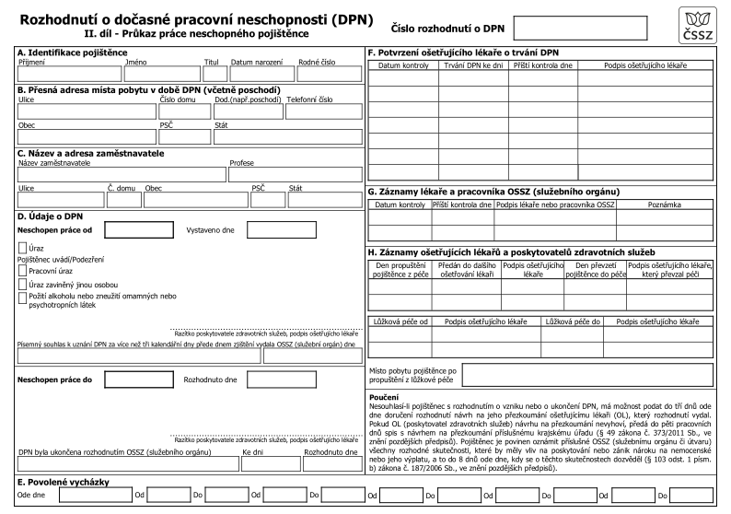
eNeschopenka 2020 pro zaměstnavatele
RDPN – 2. díl - Průkaz práce neschopného pojištěnce
Pojištěnec má po celou dobu DPN k dispozici tištěný průkaz; zůstává mu i po skončení DPN

Slide 6
eNeschopenka 2020 pro zaměstnavatele
Změna postupů a zpracování u zaměstnavatelů
Neprodleně po uplynutí prvních 14 dnů DPN je zaměstnavatel povinen zaslat elektronicky Přílohu k žádosti o dávku (NEMPRI) tj. v návaznosti na potvrzení o trvání DPN ke 14. dni
Podklady ke srážkám z dávek – stejně jako dosud
Příloha k NEMPRI, datová zpráva, poštou
Po ukončení DPN zaměstnavatel hlásí potřebné údaje (dosud byly na V. díle RDPN) - nový elektronický formulář „Hlášení zaměstnavatele/osoby dobrovolně nemocensky pojištěné při ukončení pracovní neschopnosti (HZUPN)“
Změny se netýkají ostatních dávek nemocenského pojištění a nemocenského z důvodu karantény

Slide 7
eNeschopenka 2020 pro zaměstnavatele
Výplata nemocenského
Pojištěnec již nepodává žádost - za žádost se považuje rozhodnutí o vzniku DPN, pokud je DPN delší 14 dnů
Zaměstnavatel nepředává OSSZ žádné díly RDPN či „lístky na peníze“ (potvrzení o trvání DPN)
Nemocenské se vyplácí způsobem, kterým je vyplácena mzda (sděluje zaměstnavatel na NEMPRI)
na účet (i zahraniční – za úhradu nákladů)
na adresu v ČR
neurčí-li pojištěnec jiný způsob výplaty (v takovém případě zasílá pojištěnec na OSSZ tiskopis „Žádost o změnu způsobu výplaty při dočasné pracovní neschopnosti“).

Slide 8
Změny v elektronické neschopence - Další informace
Přechodné ustanovení - neschopenky vystavené před 1.1.2020
3-dílná neschopenka bude vydávána od 1.1.2020; pro tyto neschopenky budou platit nové formuláře a postupy pro lékaře i zaměstnavatele (i papírové)
i v případě, kdy po 1. 1. 2020 je uznána DPN zpětně
Na neschopenky vystavené do 31.12.2019 se do ukončení DPN vztahuje stará legislativa a budou se zpracovávat postaru
zaměstnanec předává zaměstnavateli příslušné díly RDPN, potvrzení o trvání DPN, zaměstnavatel je postupuje OSSZ
zaměstnavatel zasílá „starou“ Přílohu k žádosti o dávku

Slide 9
eNeschopenka 2020 pro zaměstnavatele
Služby ČSSZ pro zaměstnavatele na ePortálu ČSSZ
Informace o DPN zaměstnance (rozšíření stávající služby ePortálu)
Přehled zpracovaných podání o dočasné pracovní neschopnosti zaměstnanců
Bude umožněno stažení výstupu v PDF formátu s elektronickým podpisem
Jen pro přihlášeného zaměstnavatele, resp. jím pověřenou osobu

Slide 10
eNeschopenka 2020 pro zaměstnavatele
Služby ČSSZ pro zaměstnavatele na ePortálu ČSSZ
pro všechny uvedené služby platí, že je může využívat pouze přihlášený klient ePortálu ČSSZ
právnická osoba či OVM se může k ePortálu přihlásit svojí datovou schránkou
fyzická osoba (pověřená fyzická osoba/zaměstnanec) se může k ePortálu přihlásit:
prostřednictvím přihlašovacích údajů ke své datové schránce (https://www.datoveschranky.info/chci-datovku/zrizeni-datove-schranky/na-zadost), nebo
prostřednictvím některého z prostředků Národní identitní autority (NIA), tzn.
elektronickým občanským průkazem (https://info.eidentita.cz/eop/) nebo
uživatelským účtem NIA – Jméno, Heslo, SMS (https://info.eidentita.cz/ups/).

Slide 11
eNeschopenka 2020 pro zaměstnavatele
Údaje poskytované službou ePortálu „Informace o DPN zaměstnance“
Identifikační údaje zaměstnance a zaměstnavatele
Číslo rozhodnutí o DPN
DPN od
Potvrzení o trvání DPN k
DPN do
Ošetřující lékař
Vycházky (od kdy, časový interval/y) - zobrazení v prvních 14 dnů trvání DPN
Adresa v době DPN - zobrazení v prvních 14 dnech trvání DPN
Podezření na pracovní úraz (ANO/NE)
Podezření na úraz zaviněný jinou osobou (ANO/NE)
Podezření na požití alkoholu nebo zneužití omamných nebo psychotropních látek (ANO/NE)
Služba zobrazuje seznam DPN pro zadaného pojištěnce, který v době trvání DPN je či byl zaměstnancem přihlášeného zaměstnavatele.

Slide 12
eNeschopenka 2020 pro zaměstnavatele
Údaje poskytované službou ePortálu „Přehled zpracovaných podání o dočasné pracovní neschopnosti zaměstnanců“
Identifikační údaje zaměstnavatele
Rodné číslo
Příjmení a jméno
Číslo rozhodnutí o DPN
DPN od
Potvrzení o trvání DPN k
DPN do
Služba zobrazí přehled zda OSSZ za zvolené období evidovala změnu v DPN zaměstnance, která bude standardně zasílána notifikacemi (tj. ze strany OSSZ ověřenou informaci, že vznikla DPN, bylo evidováno Potvrzení o trvání DPN, DPN byla ukončena)

Slide 13
eNeschopenka 2020 pro zaměstnavatele
Služby ČSSZ pro zaměstnavatele – notifikace
O vzniku, trvání a ukončení DPN svého zaměstnance bude zaměstnavatel informován formou automaticky odesílaných zpráv.
O zasílání notifikací je třeba požádat
Notifikace budou odesílány do určených datových schránek nebo na určené e-mailové adresy, které zaměstnavatel uvede v žádosti o zasílání notifikací.
Notifikace do zvolené DS
Předání prvotní informace od ošetřujícího lékaře o vzniku DPN
Po zpracování ePodání budou zasílány ověřené informace o vzniku, trvání či ukončení DPN
Notifikace na zvolený e-mail (jen na vyžádání)
Info o změně v DPN bez osobních údajů – výzva k nahlédnutí na ePortál ČSSZ

Slide 14
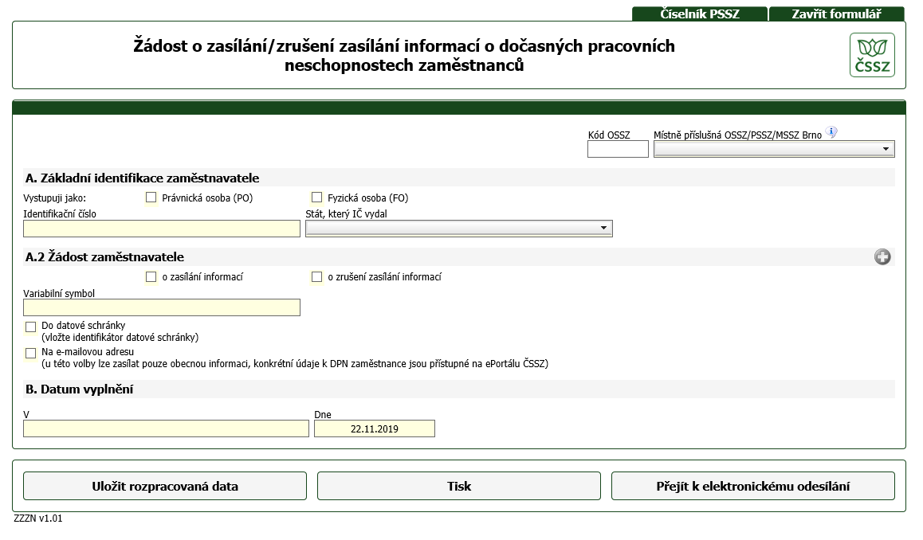
eNeschopenka 2020 pro zaměstnavatele
Služby ČSSZ pro zaměstnavatele – notifikace
Žádat o zasílání notifikací bude možno učinit interaktivním formulářem nebo pomocí služby na ePortálu ČSSZ.

Slide 15
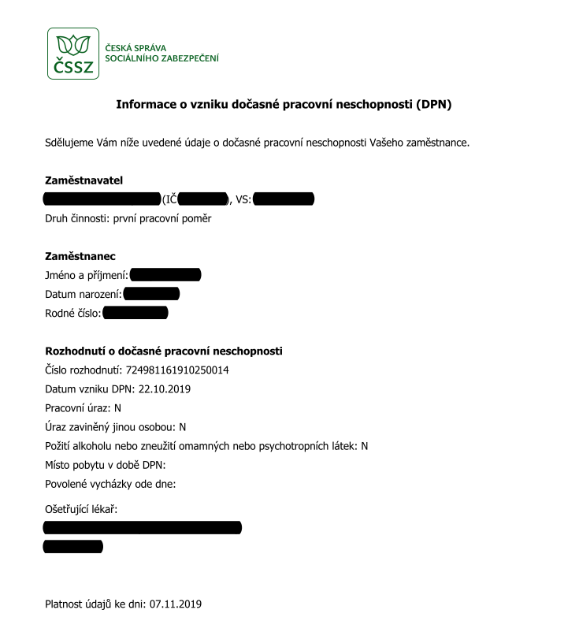
eNeschopenka 2020 pro zaměstnavatele
Ukázka ověřené notifikace o vzniku DPN zasílané do datové schránky

Slide 16
eNeschopenka 2020 pro zaměstnavatele
Služby ČSSZ pro zaměstnavatele - DZDPN
Nová služba Data zaměstnavatelům o dočasné pracovní neschopnosti DZDPN
Služba e-Podání typu dotaz – odpověď přes kanál VREP (APEP)
Vrátí seznam přírůstků dokladů o DPN zaměstnanců k variabilnímu symbolu
Určena pro stažení dat do SW zaměstnavatele
Výstup ve formátu XML + PDF/A podepsané kvalifikovanou elektronickou pečetí
Služba bude poskytovat tyto údaje:
VS zaměstnavatele
Období - datum OD - datum DO (z dotazu zaměstnavatele, dotaz max. na období 31 dnů)
notifikace o vzniku DPN
notifikace o trvání DPN
notifikace o ukončení DPN

Slide 17
eNeschopenka 2020 pro zaměstnavatele
Služby ČSSZ pro zaměstnavatele - DZDPN
pro využívání služby e-Podání DZDPN je nutné v případě komunikace prostřednictvím APEP sdělit OSSZ/ČSSZ údaje o certifikátech pro uznávaný elektronický podpis, kterým budou jednotlivá e-podání ze strany zaměstnavatele opatřována
pro šifrování bude používán komerční certifikát, který bude zaměstnavatelem/pověřeným zaměstnancem předáván v každém dotazu

Slide 18
eNeschopenka 2020 pro zaměstnavatele
Formuláře pro zaměstnavatele
Příloha k žádosti o dávku (NEMPRI_2020)
rozšířeno o údaj o výplatě mzdy a opravné podání
bude se zasílat pouze pokud DPN přesáhne 14 kal. dnů
Hlášení zaměstnavatele/osoby dobrovolně nemocensky pojištěné při ukončení pracovní neschopnosti (HZUPN)
bude se zasílat pouze pokud DPN přesáhne 14 kal. dnů

Slide 19
eNeschopenka 2020 pro zaměstnavatele
Změna formuláře
Příloha žádosti o dávku

Slide 20
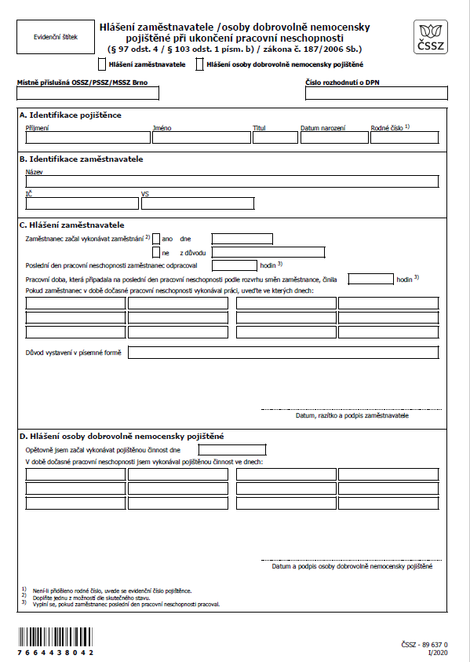
eNeschopenka 2020 pro zaměstnavatele
Nový formulář
Hlášení zaměstnavateleo ukončení PN

Slide 21
Děkujeme za pozornost.

